Slide 1





IPR och avtal
Om utbildningsmaterialet:
Dokumentet togs fram under RISE ToD-projekt.
Fokus ligger på att IPR och relaterade termer, förfaringssätt och synsätt.
Elis Carlström, Forskningschef, Swerea IVF elis.carlstrom@swerea.se

Slide 2
Innehåll
Grundläggande IPR-kunskap
Lagar och kollektivavtal
Institutspolicy
Projekt- och uppdragsavtal och IPR
Patentstrategi för forskare
Gruppövningar

Slide 3
Vad är IPR och immaterialrätt
IPR = Immaterial Property Rights (rättigheter till immateriella tillgångar)
Lagar som skyddar kunskapstillgångar
  Patent
  Mönsterskydd
  Varumärken
  Upphovsrätt (Copyright)
  Företagshemligheter

Slide 4
Patentlag (1967:837)
Ett patent ger patenthavaren ensamrätt till uppfinningen
Patenthavaren kan ge någon annan rätt att utnyttja uppfinningen (licens)
Lagen anger ett antal undantag från ensamrätten.

Slide 5
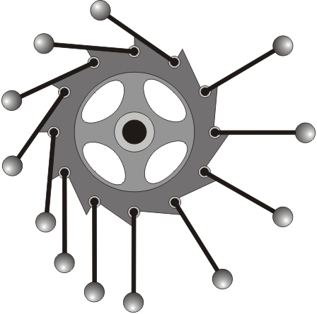
Krav patenterbar uppfinning
Om en uppfinning ställs krav att:
Uppfinningen skall vara en nyhet (på ansökningsdagen)
  Den skall inte ha beskrivit i text eller spridits muntligt
Uppfinningen skall ha uppfinningshöjd
  En fackman på området skall inte direkt kunna lösa problemet
Effekten av uppfinningen skall vara reproducerbar
  Om man följer beskrivningen i patentansökan skall man få den beskrivna effekten
Uppfinningen skall lösa ett verkligt problem
  Rena upptäckter kan inte patenteras
  En naturprodukt kan bara patenteras om den isolerats ur sin miljö
Notes:
Varför kan man inte söka patent på ett perpetuum mobile en evighetsmaskin?
Varför kan man inte söka patent på en idé som jag presenterat vid ett forskningsseminarium?
Varför hade det inte gått att söka patent på korasen ”Belgian Blue”

Slide 6
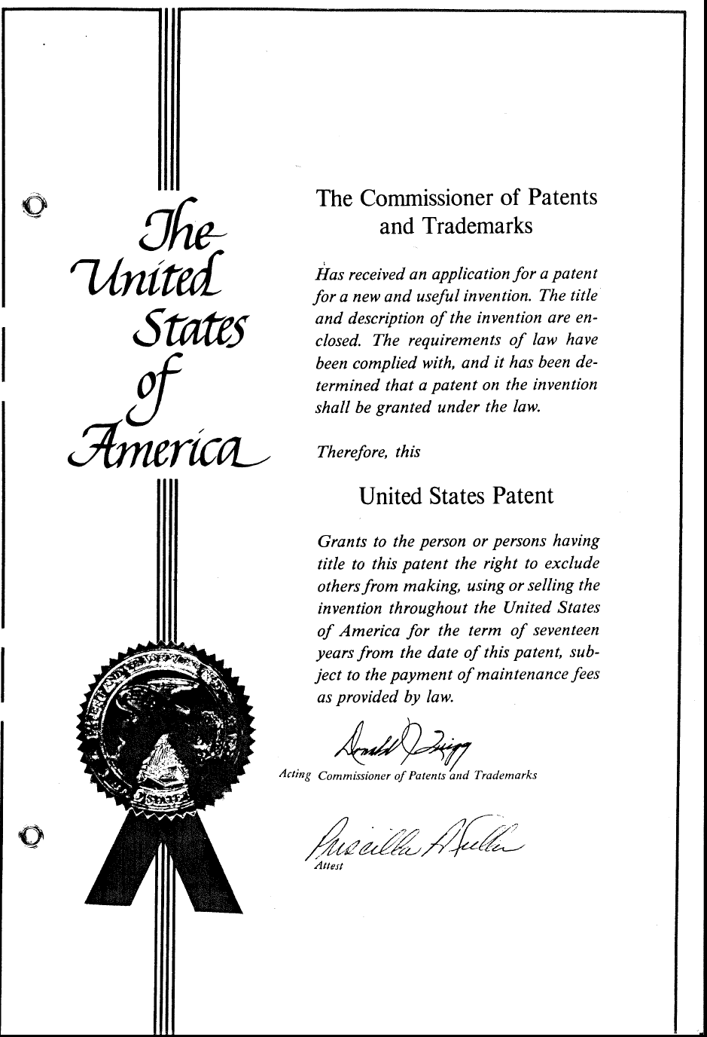
Vad innebär patentskydd?
Ensamrätt att yrkesmässigt utnyttja uppfinningen;
skyddets omfattning bestämmes av patentkraven
tidsbegränsning, max 20 år från ansökan
Gäller för det landet där patentet beviljats
rätt att hindra andra från att utnyttja uppfinningen, ex tillverkning, användning, import
ej ovillkorlig rätt till utnyttjande, ex beroendepatent

Slide 7
Får man forska även om det finns patentskydd?
Experimentundantaget (Patentlagen)
”Från ensamrätten undantas […] utnyttjanden av en uppfinning för experiment som avser själva uppfinningen” (Patentlagen 3 § 3 st. 3 p.)
Experiment på en process eller produkt är tillåtet
Experiment med en patenterad process eller produkt är patentintrång

Slide 8
Problem för oss som institut
Forskning och experiment faller in under experimentundantaget.
MEN, överlämnande till tredje man av forskningsresultat, som objektivt sett gör intrång i patentet, innebär ett utnyttjande i form av medelbart patentintrång, trots att själva forskningen var utförd under experimentundantaget.
Rätten att forska på och utveckla en patentskyddad uppfinning med stöd av experimentundantaget innebär inte att resultaten kan användas kommersiellt genom att dessa överlämnas/säljs, t ex till en uppdragsgivare.
Skilj på experiment/forskning och utnyttjande av uppfinningens kommersiella värde.
Prövat i målet Kvassheim mot SINTEF, Norges Høyesterett

Slide 9
Exempel på patentprocess
Nationell validering baserad på godkänt EP-patent
BR
BR
DE
DE
FR
FR
EP
EP
Nationella ansökningar med SE som prioritet och PCT rapport som styrker ansökan
US
US
CN
CN
JP
JP
IN
IN
PTC
Publ. som
WO
En ursprungsuppfinning ligger till grund för en patentfamilj
SE
Patent-ansökan
SE Patent
Projekt Resultat
6
12
18
24
Månader
Notes:
Detta är ett exempel på hur en patentprocess kan se ut när man börjat med en svensk patentansökan. Men man kan lägga upp patenteringen på många olika sätt t ex börja med en Europapatentansökan. Under processens gång får man normal föreläggande från patentverken som man behöver besvara. Ibland avslås patentansökan och ibland godkänns den efter att man har fått begränsa patentkraven (skyddsomfånget). Ibland underkänns i ett viss land och ibland överklagas patentet av ett företag. En vanlig strategi är att vara generös med att skriva en första patentansökan men att endast gå vidare i fler länder om man kan få ett patent som har ett stort kommersiellt värde.

Slide 10
Vad kostar ett patent och när kommer kostnaderna?
Ungefärligt exempel

Slide 11
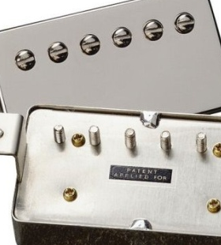
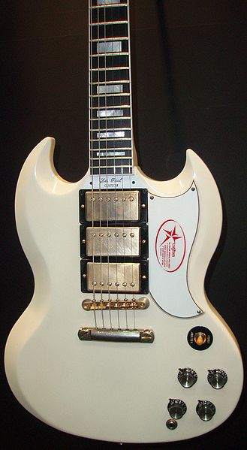
Varför skall man patentera?
Företag
  Skaffa en monopolställning
  Licensintäkter
  Möjliggöra bytesaffärer
  Visa sig innovativt
Institut
  Marknadsföring (sälja uppdrag och projektansökningar)
  Skydda medlemsföretag
  Skapa spinn-off företag
  Licensintäkter
  Skydda egen verksamhet
Gibson PAF ”Patent Applied For” pickup

Slide 12

Lag (1949:345) om rätten till arbetstagares uppfinningar
Ger arbetsgivare rätt att ta över arbetstagares uppfinning under vissa villkor
Vad som gäller regleras ytterligare av kollektivavtal
Lärarundantaget
  1 § Denna lag avser här i riket patenterbara uppfinningar av arbetstagare i allmän eller enskild tjänst. Lärare vid universitet, högskolor eller andra inrättningar som tillhör undervisningväsendet skall inte i denna egenskap anses såsom arbetstagare enligt denna lag, dock att lagen skall tillämpas på sådana lärare vid Försvarsmaktens skolor som är yrkesofficerare. ….
  Universitets- och högskoleforskare inkl gästforskare är undantagna
  Examensarbetare och praktikanter är inte arbetstagare är därför undantagna.

Slide 13

Ersättning av uppfinnare
Regleras i ofta i kollektivavtal och av lokala förhandlingar och inte i lagen. Kollektivavtalen skiljer mellan olika institut men är relativt lika i detta avseende.
Schablonersättning vid inlämning och beviljande av första patent för A-uppfinning (A-uppfinning är uppfinning som görs som en del av tjänsten)
Ytterligare ersättning vid exploatering
Ersättningen beräknas utifrån underlag på uppfinningens värde och nedlagda kostnader för hanteringen.

Slide 14
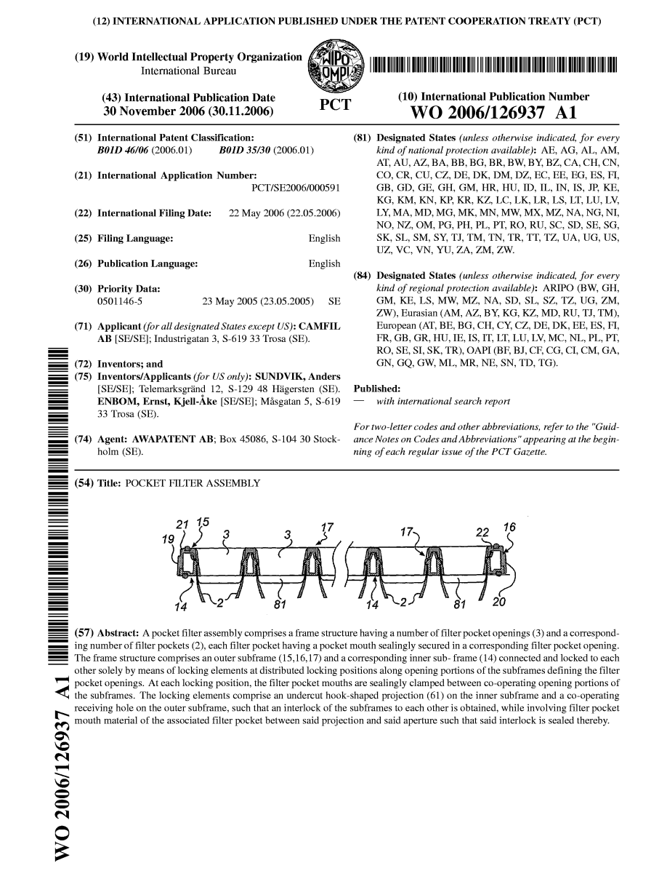
Publicering
En patentansökan publiceras efter 18 månader (från prioritetsdatumet)
Den blir ett nyhetshinder för (prior art) för andra patent
Publiceringen innebär inte ett godkännande
Kraven i det godkända patentet kan ofta skilja sig mycket från kraven i den publicerade ansökan om den godkänns
Notes:
En patentansökan går att dra tillbaka innan den publiceras. Då blir den inte offentlig och man välja att skriva om ansökan, behålla som hemlig information eller söka i annat land osv.

Slide 15
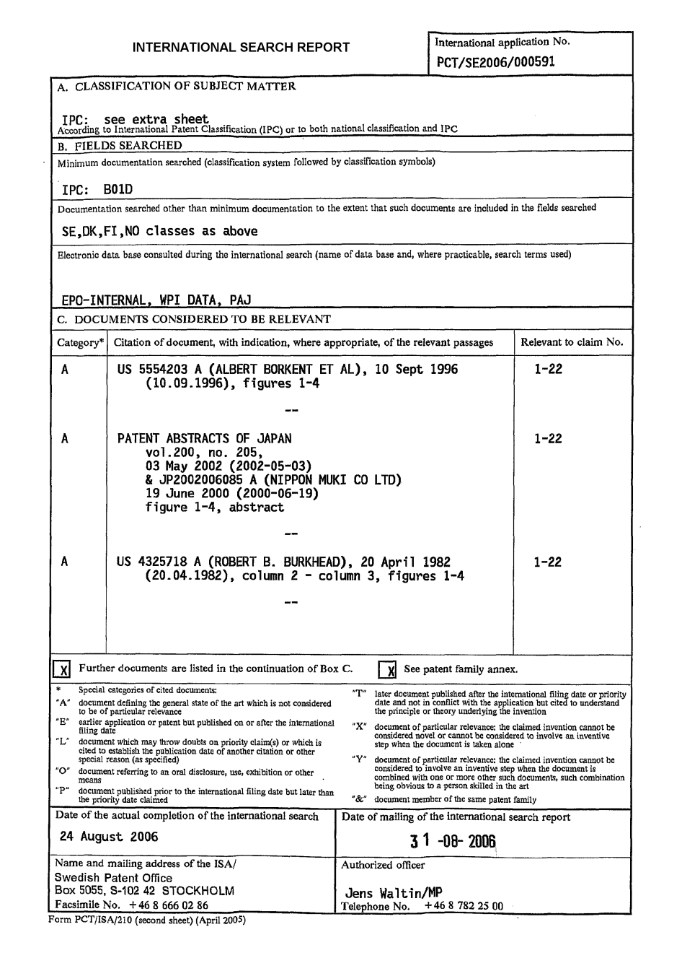
PCT sökrapport
Patentmyndigheten gör en PCT-sökning
Resultatet blir en PCT sökrapport
Dokument som man hittar kategoriseras efter relevans
Patentmyndigheten jämför ansökan med känd teknik
Undersökningen resulterar i en bedömning eller i ett föreläggande där möjliga hinder för patentering diskuteras
En förmånlig sökrapport underlättar patentering i de flesta länder

Slide 16
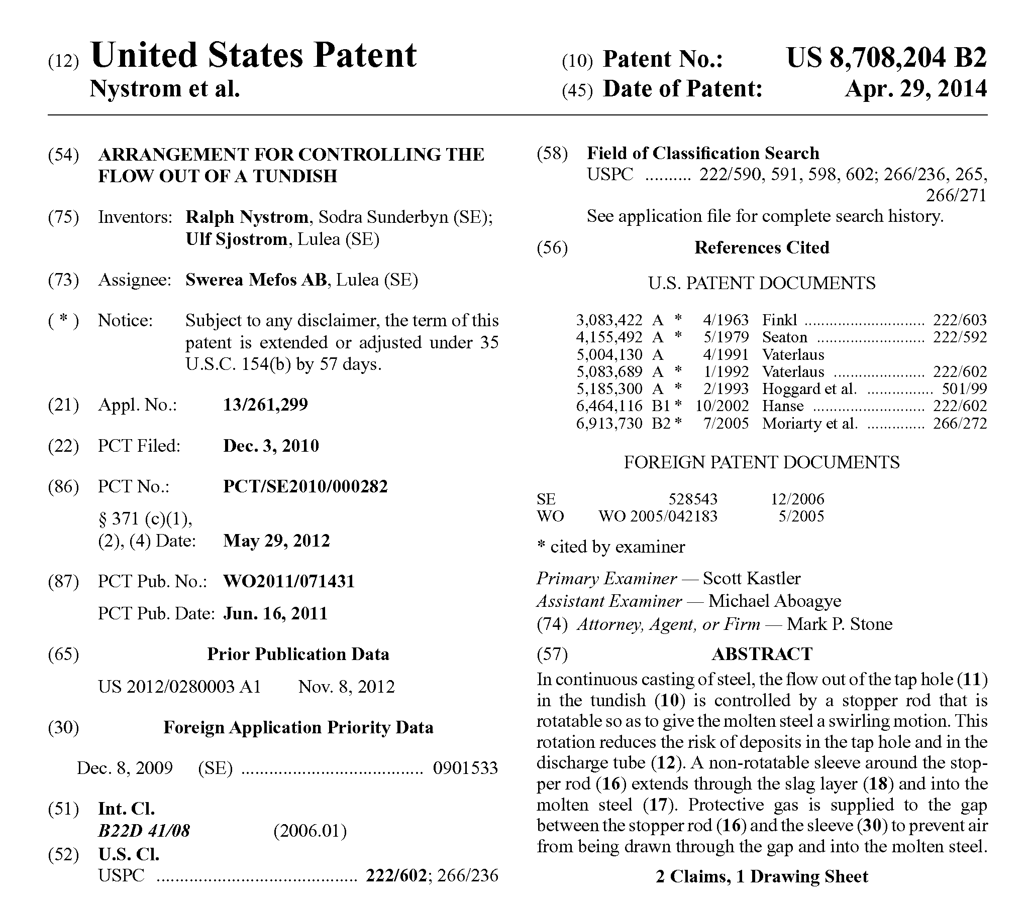
Beviljat patent
När patentmyndigheten konstaterat att patentansökan uppfyller kraven så beviljas patentet
Ett beviljat patent (granted patent) publiceras
Ofta så har specifikation och patentkrav ändrats under granskningen
Beviljade patent i samma familj kan ha olika patentkrav

Slide 17
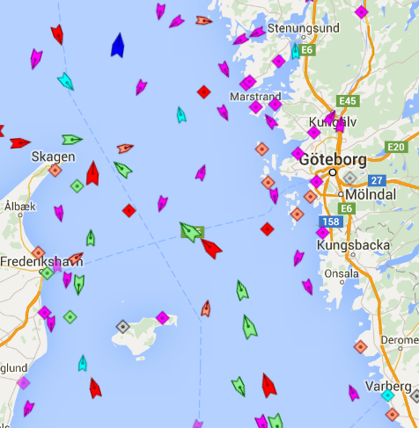
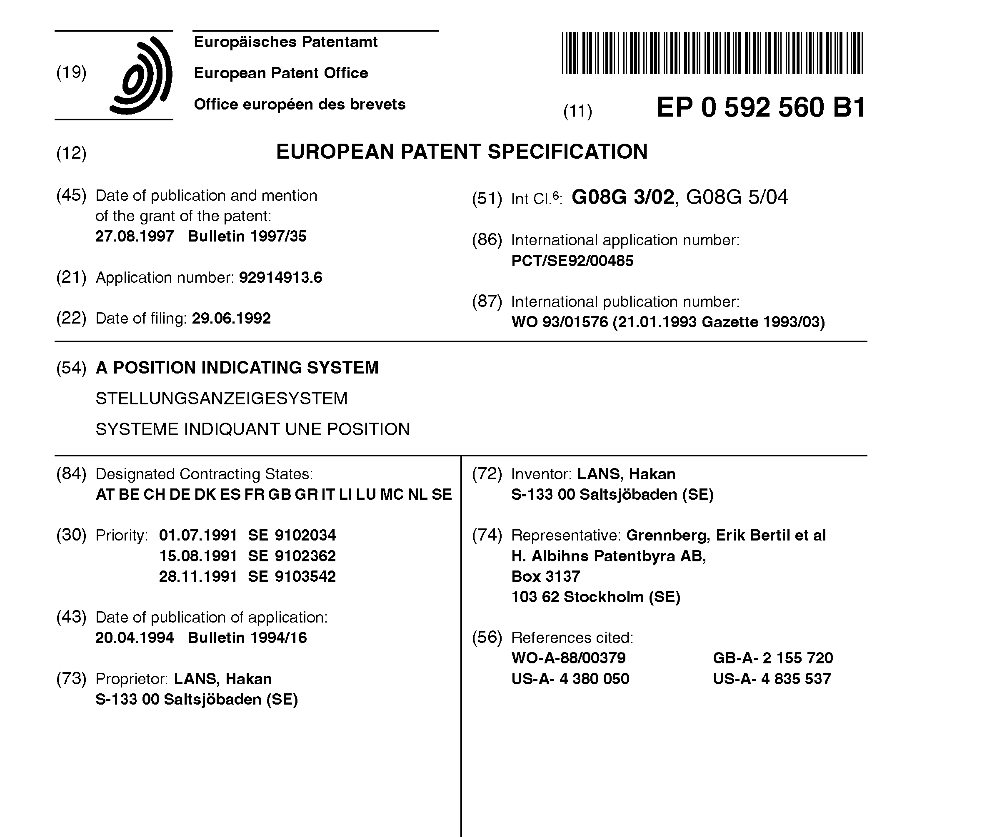
Notes:
Godkänt Europapatent. Måste valideras i respektive land det skall gälla men detta är en formell procedur. Det här patentet handlar om AIS-systemet uppfunnet av Håkan Lans.

Slide 18
Hur en patentansökan är uppbyggd
Abstract (sammanfattning)
Background (bakgrund)
Detailed description of the invention (detaljerad beskrivning)
Examples (utföringsexempel, exempel på recept)
Figures (figurer)
Claims (patentkrav)

Slide 19
Patentkrav
Definierar precis vad patentet skyddar och vad andra inte får göra
Ett patentkrav är uppbyggt av flera delar
Man gör intrång om alla delar i ett krav är uppfyllda
Kraven kan beskriva en produkt, en metod eller en användning
Kraven tolkas genom att använda beskrivningen i patentansökan
Kraven byggs ofta upp hierarkiskt – första kravet är viktigast (bredast)
Man gör intrång om man bryter mot ett av kraven

Slide 20
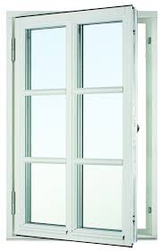
Fingerade patentkrav för en fönsterruta
En föremål kännetecknat av:
1. En tunn jämntjock skiva av ett material som är transparent för synligt ljus men ogenomträngligt för gaser och vätskor
2. Ett föremål enligt krav 1 där skivan är tillverkad av ett amorft material
3. Ett föremål enligt krav 2 där det amorfa material består av oxider av kisel, kalcium och natrium sammantaget minst 80 viktsprocent
4. Ett föremål enligt krav 1 där den transparent skivan är monterad i en stödjande icke transparent ram av trä, plast eller metall
Notes:
Ibland tvingas man att slå ihop krav för att det inte skall föreligga nyhetshinder. Då minskar man patentets skyddsomfång. Första patentkravet skulle skydda både glas, plexiglas men också ett safirglas (kristallint). Krav tre skyddar de flesta konventionella fönsterglas. Krav fyra är medtaget för att inte en konkurrent skall patentera fönsterkarmen och därmed hindra oss från att tillverka fönster.

Slide 21
Andra immaterialrättigheter
Mönsterskydd
  Skyddar en specifik utformning av en viss produkt
  Nyhetskrav men ingen krav på uppfinningshöjd
Företagshemligheter (hemlig know-how)
  Endast hemligheten är skyddat
  Genom att dokumentera kan man behålla rätten att utnyttja även om någon annan skulle patentera
  Går att licensiera ut till annan användare
Upphovsrätt (copyright) ©
  Rätt att hindra att någon tillverkar exemplar (kopierar)
  Rätt att hindra offentligt uppförande av verket
  Skyddar endast en specifik form av materialet inte kunskapen i sig själv
Varumärke
  Ensamrätt till marknadsföring under ett visst namn eller logotyp
Notes:
Att bevara uppfinningar som företagshemligheter kan vara attraktivt om det är svårt att få ett patent på dem. Men då måste man också låta bli att publicera resultaten vilket ställer till problem för forskarna. Vissa typer av resultat kan skyddas genom att det finns ett upphovsrätts skydd. Ett exempel kan vara ett utbildningsmaterial. Varumärken och mönsterskydd är viktiga skyddsformer för företag men sällan aktuella som skydd för forskningsresultat.

Slide 22
Mönsterskydd
  Kräver nyhet (man har ett år på sig att registrera)
  Kräver inte uppfinningshöjd som patent
  Om man väljer att inte registrera har man tre års skydd
  Med registrering har man 25 års skydd

Slide 23
Företagshemligheter
Att bevara uppfinningar som företagshemligheter kan vara attraktivt om det är svårt att få ett patent på dem
Svårigheter att bevisa intrång (t ex på en processuppfinning) kan göra hemlighållande mer attraktivt än publicering
Men då måste man också låta bli att publicera resultaten vilket ställer till problem för forskarna.
Den som dokumenterat en viss uppfinning i hemlighet (t ex hos notarius publicus) har rätt att utöva uppfinningen men kan inte hindra andra att söka patent

Slide 24
Varumärken
Vad skiljer ut ett varumärke?
  Ordmärken, figurer, varans form (Toblerone, Absolutflaskan), enstaka färger är möjliga att registrera (Löfberg Lila), ljud (Hemglass).
  En varumärkesregistrering är ”evig” jmf mönsterskydd som är tidsbegränsat
  Registreringen är för en viss typ av produkt (Apple och Apple)
Typer av licenser
  ”Ren” licens
  Brand extension (Dajm inside)
  Tillverkningslicens (kan behöva både licens på patent och varumärke)
  Merchandising (Bamse på tandkräm)
  Franchising (Ökotex-märkning av textilier)

Slide 25
Upphovsrätt/Copyright
Kräver nyhet och verkshöjd
Varar i 70 år
Ingen ansökan eller registrering men gärna © meddelande
Arbetsgivaren äger oftast upphovsrätt till det som en anställd producerat som del av sin tjänst
Ideell upphovsrätt stannar hos upphovspersonen
Upphovsrätt är rätt till
  Exemplarframställning
  Tillgängliggörande för allmänheten
Specifikationsprincipen – om man köper en upphovsrätt så gäller den endast för det specificerade syftet
Vanligt med långa kedjor av sublicenser, territoriellt uppdelade och ofta komplext sammansatta
Kan vara viktigt för utbildningsmaterial

Slide 26
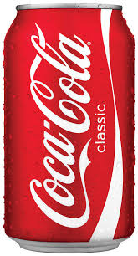
Man behöver inte alltid ha patent
IPR-består i det här fallet av
Varumärke
Företagshemlighet
Mönsterskydd

Slide 27
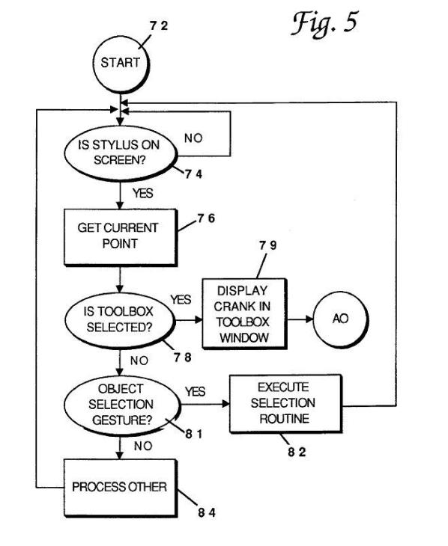

Skydd av mjukvara (datorprogram och databaser)
Koden kan skyddas med hjälp av upphovsrätt
Kan också skyddas genom företagshemlighet (hemlig källkod)
Metoder som utförs med hjälp av en dator kan patenteras
Man säljer licenser när man säljer mjukvara
  När man köper ett datorprogram så köper man en licens som ger rätt till användning av ett exemplar enligt vissa villkor.
Man kan sälja licenser för att använda en databas (t ex Scopus)
Notes:
Flödesschemat är typiskt för mjukvarupatent. Exemplet är från ett Applepatent. MP3 patentet är ett välkänt mjukvarupatent som beskriver MP3 metod för att komprimera ljudfiler.

Slide 28
Varför behöver vi avtal om IPR vid uppdrag och projekt?
Idéer till nya eller förbättrade produkter eller processer kan skapas i alla uppdrag eller forskningssamarbeten
Det blir oklart vem som äger resultaten om man inte avtalat om det
Forskningsfinansiärer kräver ofta att det skall finnas ett projektavtal
Reglerar nyttjanderätt till att arbeta mot framtida partners i nya relationer

Slide 29
Lag (1915:218) om avtal och andra rättshandlingar på förmögenhetsrättens område
Det mesta kan avtalas
Principen är: anbud och accept
Oren accept
  Innebär att man t ex får en beställning med andra villkor än de man offererade
  En oren accept skall ses som ett nytt anbud som måste accepteras för att gälla
Anbud är ofta tidsbegränsat efter detta krävs nytt anbud
Accept genom passivitet är ingen accept
Accept genom handling kan vara accept
Muntlig avtal
    Accept på anbud är ett avtal men endast om den ge direkt
Notes:
En förhandling om ett avtal består ofta av en lång process med anbud och accept. Den lag som reglerar avtal är mycket gammal och det har hunnit skapas en låg praxis om hur den här lagen skall tolkas. Detta är en av flera bakgrundsbilder. Dessa bilder utgör en bakgrund som redovisa lagar som påverkar hur avtal utformas.

Slide 30
Uppdragsavtalet
Består ofta av offert som hänvisar till allmänna villkor
Oren accept genom standardiserad beställning från stora företag är vanlig
Finns mallar för omfattande utvecklingsuppdrag (t ex NUA01, eller Orgalime)
Framtagna för att balansera rättigheter för kunder och leverantörer
Standardavtalet behöver ofta anpassas när det gäller IPR-frågor

Slide 31
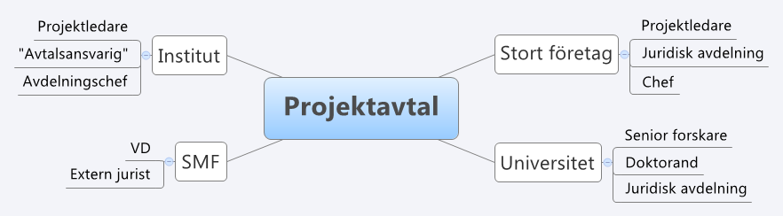
Projektavtal med flera typer av parter
Skapa en samsyn som leder till ett avtal. Förståelse av olika aktörers roller och behov.

Slide 32
Ett projektavtal består ofta av ett antal delar
Bakgrundsbeskrivning och syfte
Definitioner
Projektparts åtagande
Organisation
Sekretess
Ägande och förvaltning av projektresultat
Rätt till bakgrundsinformation
Publicering
Nya parter, överlåtelser och uteslutning av part
Meddelanden
Avtalsbrott och tvistlösning
Bilagor
  Projektbeskrivning
  projektbudget
  mall för personliga avtal
Notes:
Detta är i grova drag de delar som ingår i mallavtalet och som kommer att beskrivas av de kommande bilderna.

Slide 33
Definitioner
Vissa ord ges en specifik definition i ett avtal
Definierade ord skrivs med stor första bokstav i avtalet
Ett definierat ord kan ha en mycket speciell betydelse i ett avtal
Notes:
Läs definitionerna noga. Gå tillbaka till inledningen och läs definitionen igen om det blir oklart vad ordet innebär.

Slide 34
Olika kunskapstillgångar i uppdrag och projekt
Bakgrund (Background)
  Tidigare kunskap och tidigare IPR som behövs för genomförande av projektet eller uppdraget
Projekt Resultat (Results , Foreground)
  De nya resultat eller nya kunskapen som skapas under projektet
Gemsamt eller Enskild Projektresultat
  Ett resultat kan skapas av en eller gemensamt av flera parter i projektet
Sidoresultat (Sideground)
  Resultat som ligger utanför det som uppdraget eller projektet syftar till

Slide 35
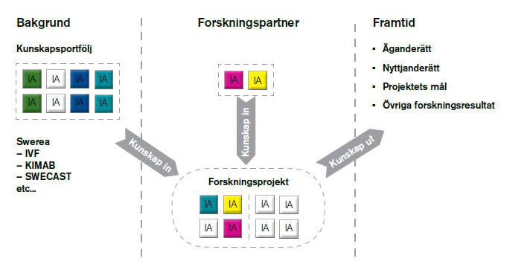
Hur kunskapstillgångar hanteras i projekt
IA = Intellectual Asset

Slide 36
Restultat och bakgrund kan behöva kombineras för att kunna exploateras
Bakgrund
Enskilt resultat
Gemensamt resultat
Part 1
Part 2
Part 3
Part1
Part 3
Exploatering av resultat

Slide 37
Viktiga frågor om resultat
Vem äger enskilda och gemensamma resultat i projektet
Vilka är villkoren om man behöver tillgång till en annan parts bakgrund för att kunna utnyttja resultaten i projektet
Finns det bakgrund som man bör ta med i projektet och bakgrund som man bör utesluta
Hur hanterar man sidoresultat

Slide 38
Universitetspartner i projekt eller uppdrag
Universiteten behöver rättighet att publicera medan företag kan behöva hemligstämpla vissa resultat eller viss egen information
Doktorander är ofta beroende av snabb publikation
Att söka patent bör helst inte göras för tidigt
Man måste patentsöka innan man publicerar för att inte skapa nyhetshinder
Lärarundantaget gäller om man inte skriver avtal med varje forskare som deltar i projektet

Slide 39
Sekretessavtal
Det bör finnas en företagsmall för ett sekretessavtal (både på svenska och engelska)
Detta avtal bör skrivas så det är ömsesidigt
Man använder det för att hålla idéer hemliga som respektive part avslöjar under en inledande diskussion om ett projekt
Sekretessavtalet måste kompletteras eller ersätta av avtal som reglerar resultat innan man startar ett projekt tillsammans
Ofta har större företag egna sekretessavtal

Slide 40
Risker med generiska uppfinningar
Ibland avtalas rätten bort till en uppfinningar i ett uppdrag även om uppfinningen är av generisk karaktär
En generisk uppfinning kan användas på många områden med olika produkter och hindra vidare arbete om den ägs exklusivt av ett företag
En bättre lösning är att lova rätten till produktspecifika uppfinningar men behålla licensmöjligheter till generiska uppfinningar

Slide 41
Värdet av att företagen får äga uppfinningar
Det är företagen som har bäst möjlighet att exploatera uppfinningar (kontakt med marknaden, produktions och produktutvecklings-resurser, resurser att investera)
Att andra parter än företagen är med och skapar uppfinningar som exploateras av företag är god marknadsföring för alla parter i Sverige, mot både företag, svenska staten och internationellt.

Slide 42
Patentstrategi för att lyckas med projektansökningar
Ansök om patent på en ny idé
Basera en projektansökan på patentet
Lova företag som går med i projektet rätt till licens på patentet
Nämn patentansökan, resultat från nyhetsgranskning eller PCT-rapport i ansökan som bevis på att projektet är ”beyond state-of-the art”
Ha en tydlig del i projektet som handla om exploatering av nya uppfinningar som görs under projektets gång.

Slide 43
Strategi för att sälja stora uppdrag med hjälp av IPR
Gör en patentansökan på din nya idé
Hitta ett företaget som har stora möjligheter att exploatera uppfinningen
Skriv ett sekretessavtal där företaget bara behöver lova sekretess på det som finns i ansökan
Erbjud företaget att köpa ett uppdragsprojekt där uppfinningen utveckla där licens eller ägande till patentet ingår

Slide 44
Varningar och råd
Den här kursen ger inte tillräcklig kunskap för att man skall kunna hantera patent och avtal
Förhoppningsvis ger den tillräcklig kunskap för att du skall kunna förstå problemen och kunna diskutera med interna eller externa experter
Ta reda på vad det finns för policies, rutiner och stödfunktioner på ditt företag/organisation.

Slide 45
Gruppuppgifter
Dela in i grupper
Rollspel om projektavtalet för ”Glow in the Dark”
  Indelning i grupper
  Utdelning av material
  Gruppen diskuterar materialet
  Gruppen utser förhandlare
”Förhandling”

